Slide 1
Формирование коммуникативных способностей у детей старшего дошкольного возраста.
Подготовила:
учитель-логопед Барышникова С.М.

Slide 2
Communication (англ.) — общение, связь, передача информации
Коммуникативные способности (умения) – индивидуальные особенности личности, обеспечивающие эффективное взаимодействие и адекватное взаимопонимание между людьми в процессе общения или выполнения совместной деятельности.

Slide 3
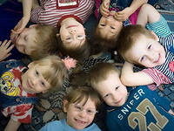
«Ребёнок формируется
в общении»
К.Д. Ушинский

Slide 4
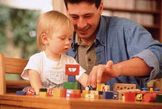
Виды общения: - со взрослыми
Взрослый =пример для общения
Создание ситуации для общения
Применение полученного ранее опыта
Эмоциональное общение

Slide 5
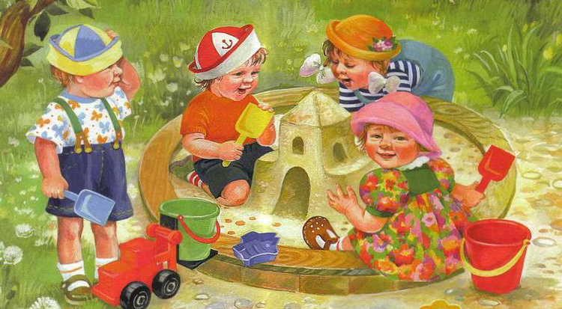
- со сверстниками
На равных правах
Взрослый «исподволь» направлят взаимодействие
Сравнение с собой, контроль за партнёром
Собственное действие важнее, чем действие других

Slide 6
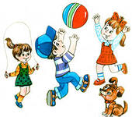
Таким образом, потребность в общении и взаимодействии с окружающими детьми в процессее совместной деятельности выражается
- во внимании ребенка к другому человеку, направленности на познание его чувств, состояний, действий, намерений;
- в эмоционально-нравственных проявлениях по отношению к окружающим его людям, желании оценивать их поступки, действия, состояния с позиции усвоенных нравственных представлений;

Slide 7
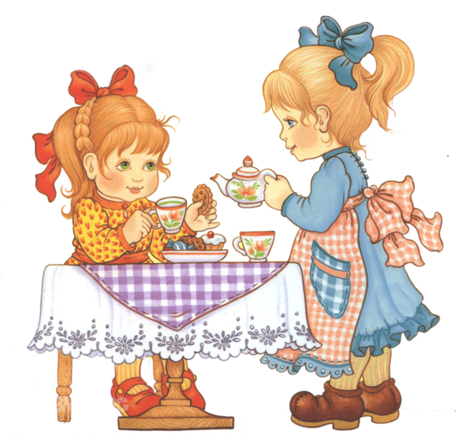
- в разнообразных действиях с целью привлечения внимания сверстников и вовлечения их в общение и совместную деятельность;
- в чувствительности к отношению сверстников, стремлении вместе активно общаться, играть, дружить.

Slide 8
ребёнок активен в общении, умеет слушать и понимать речь, строит общение с учётом ситуации, легко входит в контакт с детьми и взрослыми, ясно и последовательно выражает свои мысли, пользуется формами речевого этикета, ведёт диалогическое общение, умеет договориться.
ребёнок слушает и понимает речь, участвует в общении, чаще, по инициативе других; умение пользоваться формами речевого этикета неустойчивое, не всегда умеет договориться и вести диалог.
ребёнок малоактивен и малоразговорчив в общении с детьми и педагогом, невнимателен, редко пользуется формами речевого этикета, не умеет последовательно излагать свои мысли ,точно передавать их содержание, не умеет вести диалог и договориться со сверстниками.

Slide 9
Что побуждает ребёнка к выстраиванию коммуникативных связей?
1. потребность в впечатлениях;
2. потребность в активной деятельности;
3. потребность в признании и поддержке.

Slide 10
У Вас всё получится, если…

Slide 11
Вы будете
создавать условия, способствующие положительному эмоциональному настрою ребенка;
предъявлять ребёнку определенные требований и контролировать их выполнение;
стараться проникать в настроение, посочувствовать огорченному, оказать эмоциональную поддержку;
видеть, когда ребёнку требуется помощь в установлении контактов со сверстниками;
овладевать культурой речевого общения;
владеть собой даже в трудных ситуациях.

Slide 13
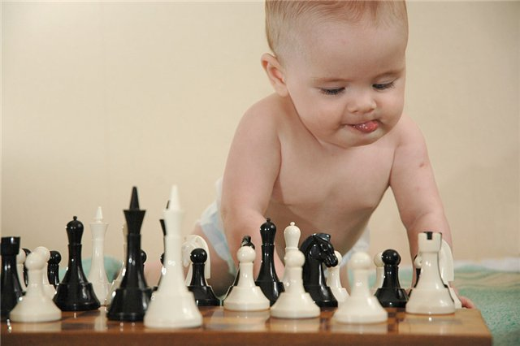
Спасибо за внимание!

